Slide 1
PREPOSITIOT
Sanoja, jotka ilmaisevat suuntaa tai paikkaa.
Esim. On the table, from Finland, at 10 o'clock
2. Suomen kielessä niiden tilalla on usein sijapääte esim. Pöydällä, Suomesta, kello kymmeneltä

Slide 2
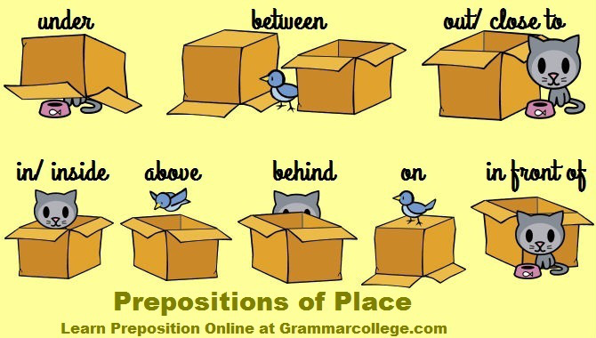
JOITAKIN PAIKAN PREPOSITIOITA
Mitä muita paikan prepositioita muistat englanniksi?
WB 210-211

Slide 3
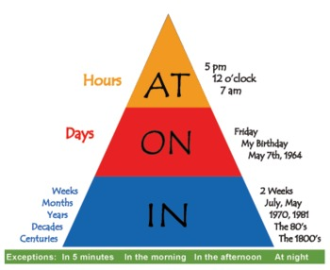
AJAN PREPOSITIOITA
AT – kellonajat, pyramidin pienin osa
ON – päivät, pyramidin keskiosa
IN – viikot ja vuodet, pyramidin
isoin osa

